Slide 1
Новый УМК по обществознанию в федеральном перечне: содержательные и методические особенности

Slide 2
СФЕРЫ 1-11
Обществознание 6-11
Авторский коллектив
к. ист. н., заместитель директора ФГБНУ «ФИПИ» по научно-методической работе Котова О.А.,
к. п. н., доцент, ведущий научный сотрудник ФГБНУ «ФИПИ» Лискова Т.Е.
ХИТ
Состав УМК
● Учебник
● Рабочая программа
● Поурочные методические рекомендации
● Рабочая тетрадь
ХИТ!
Новинка
Особенности
● Система заданий, направленная на формирование универсальных учебных действий (ФГОС);
● Единая навигационная система;
● Фиксированный формат;
● Красочный иллюстративный ряд;
● Возможность работы с актуальной информацией
ХИТ!
1

Slide 3
ОБЩЕСТВОЗНАНИЕ (6-9)
Методические и содержательные особенности построения УМК
особое значение уделяется раскрытию понятий и теоретических положений базовых для школьного обществознания социально-гуманитарных наук с опорой на личный социальный опыт учащихся;
акцент на развитие самостоятельности и самоорганизации учащихся, а именно способность самому ориентироваться (понимать и давать оценку) в материалах, связанных с жизнью общества, которые могут быть получены из самых разных источников (СМИ, научной и художественной литературы, житейского опыта и т.д.).
множество красочных схем и иллюстраций, обладающих высокой информативностью и призванных способствовать лучшему усвоению тем параграфов;
направленность на формирование общегражданской российской идентичности молодых граждан России, их патриотических чувств, толерантности, социальной ответственности, правовой, духовно-нравственной и политической культуры, самостоятельности, а также приверженности ценностям, закреплённым в Конституции Российской Федерации;
наглядность, логика и особая системность подачи учебного материала призваны обеспечить успешную подготовку к сдаче Основного государственного экзамена (ОГЭ).
ХИТ
ХИТ!
ХИТ!

Slide 4
Обществознание 6-9
6 класс
Программа курса
Тема I. Что связывает людей в общество (11 ч): Человек; Деятельность человека; Как человек познаёт мир и самого себя; Труд и образ жизни; Семья в жизни человека; Человек и общество; Межличностные отношения; От чего зависит положение человека в обществе.
Тема II. Сферы общественной жизни (8 ч): Общественная жизнь и общественное развитие; Экономика — основа жизни общества; Социальная сфера современного общества; Что такое государство; Богатство духовной культуры.
Тема III. Как развивается общество (5 ч): Типы обществ; Информационное общество; Глобальные проблемы человечества; Международные организации для решения глобальных проблем.
Тема IV. Современное российское общество (9 ч): Российское общество в начале нового века; Ресурсы и возможности экономики нашей страны; Как в Конституции РФ определены основы строя нашего государства; Современное Российское государство; Духовные ценности российского народа; Место нашей Родины среди современных государств.
ХИТ
ХИТ!
ХИТ!

Slide 5
Обществознание 6-9
7 класс
Программа курса
Тема V. Регулирование поведения людей в обществе (7 ч): По каким правилам живёт общество; Общественные ценности и общественное сознание; Как мораль влияет на жизнь человека и общества; Как право регулирует жизнь общества; Нормы и отрасли права; Правоотношения.
Тема VI. Права и свободы человека и система их защиты (7 ч): Основные права и свободы человека и гражданина РФ; Правоохранительные органы РФ; Как осуществляется правосудие в РФ; Способы защиты прав человека в РФ; Международная система защиты прав человека.
Тема VII. Гражданские правоотношения в РФ (4 ч): Дееспособность и правоспособность гражданина РФ; Какие права и законные интересы человека защищает гражданское право; Как решаются гражданско-правовые споры.
Тема VIII. Семейные правоотношения в РФ (4 ч): Заключение и расторжение брака; Права и обязанности супругов; Права и обязанности родителей и детей.
Тема IX. Трудовые правоотношения в РФ (4 ч): Право на труд и трудовые отношения в РФ; Права и обязанности работника и работодателя; Особенности трудоустройства несовершеннолетних.
Тема X. Юридическая ответственность в РФ. (6 ч): Правонарушение; Что такое юридическая ответственность; Административные правонарушения и виды административных наказаний; Преступления и наказания в уголовном праве; Особенности юридической ответственности несовершеннолетних.
ХИТ
ХИТ!
ХИТ!

Slide 6
Обществознание 6-9
8 класс
Программа курса
Тема XI. Мир экономики (15 ч): Экономика и ее роль в жизни общества; Собственность и экономические системы; Спрос и предложение; Как рынок регулирует экономику; Экономика фирмы; Роль государства в экономике; Деньги и их функции; Для чего нужны банки и биржи; Занятость и безработица; Налоги; Государственный бюджет; Как развивается экономика.
Тема XII. Человек в экономических отношениях (9 ч): Труд в современной экономике; Предпринимательство; Личные финансы; Экономика семьи; Права потребителя.
Тема XIII. Мир социальных отношений (7 ч): Социальная структура общества; Как изменяется социальная структура общества; Какие группы составляют современное российское общество; Этнические общности. Россия — многонациональное государство; Социальная политика современного российского государства.
ХИТ
ХИТ!
ХИТ!

Slide 7
Обществознание 6-9
9 класс
Программа курса
Тема XIV. Политическая жизнь общества (8 ч): Политика и власть; Государство, его сущность; Форма государства; Политические режимы. Демократия; Участие граждан в политической жизни; Политические партии и движения; Гражданское общество и правовое государство.
Тема XV. Российское государство (9 ч): Конституция РФ. Основы конституционного строя; Федеративное устройство РФ; Гражданство РФ; Президент РФ; Федеральное Собрание РФ; Правительство РФ; Судебная система РФ; Местное самоуправление.
Тема XVI. Культурно-информационная среда общественной жизни (8 ч): Культура, её многообразие и основные формы; Наука в жизни современного общества; Образование и его значимость в условиях современного общества; Роль религии в жизни общества; Искусство как элемент духовной культуры общества; Информация и способы её распространения. СМИ.
Тема XVII. Человек в меняющемся обществе (8 ч): Глобализация и её противоречия; Войны и вооруженные конфликты. Международно-правовая защита жертв вооруженных конфликтов; Можно ли предвидеть будущее?; Мир современных профессий; Образ жизни и здоровье.
ХИТ
ХИТ!
ХИТ!

Slide 8
ОБЩЕСТВОЗНАНИЕ (10-11)
Методические и содержательные особенности построения УМК
курс строится с ориентацией на самостоятельность, ответственность и расширяющийся социальный опыт учащихся;
курс сохраняет преемственность оформления и подачи материала пособий основной школы, углубляет и расширяет полученные в основной школе знания и умения; в учебных пособиях для старшей школы созданы новые сопровождающие рубрики параграфов, содержащие дополнительную информацию и задания;
наглядность, логика и особая системность подачи учебного материала призваны обеспечить успешную подготовку к сдаче Единого государственного экзамена (ЕГЭ).
ХИТ
ХИТ!
ХИТ!

Slide 9
Обществознание 10-11
10 класс
Программа курса
Тема I. Человек (12 ч): Человек как результат биологической и социокультурной эволюции; Культура и духовный мир человека; Познание мира человеком.
Тема II. Общество и социальные отношения (15 ч): Общество как система; Образование как социальный институт; Семья как социальная группа и социальный институт; Социальная структура общества; Социальные взаимодействия и социальные отношения.
Тема III. Рыночное регулирование экономики (19 ч): Экономика как хозяйство и наука; Рыночный механизм; Спрос; Предложение; Экономика фирмы; Источники финансирования фирмы; Конкуренция как элемент рыночного механизма; Рыночное равновесие.
Тема IV. Государство и экономика (19 ч): Проблемы денежного обращения; Банковская система; Роль государства в экономике; Государственные финансы и налоги; Занятость и безработица; Экономический рост и его измерители; Особенности современной экономики России; Мировая экономика.
ХИТ
ХИТ!
ХИТ!

Slide 10
Обществознание 10-11
11 класс
Программа курса
Тема V. Политика (26 ч): Политика и власть; Политическая система общества; Государство как основной институт политической системы общества; Демократия и гражданское общество; Человек в политической жизни; Политическая идеология; Политические партии и общественно-политические движения; Политическая элита и политическое лидерство; Избирательная система; Политический процесс.
Тема VI. Правовое регулирование общественных отношений (28 ч): Система права; Гражданин РФ. Конституционные права и свободы; Гражданин РФ. Конституционные обязанности; Гражданское право; Имущественные и неимущественные права и способы их защиты; Семейное право; Занятость и трудоустройство; Правовые основы социальной защиты и социального обеспечения в РФ; Конституционное и гражданское судопроизводство в РФ; Административное и уголовное судопроизводство в РФ; Международное право.
Тема VII. Общество как динамичная система (10 ч): Общественное развитие; Многовариантность общественного развития; Глобализация и вызовы XXI века.
ХИТ
ХИТ!
ХИТ!

Slide 11
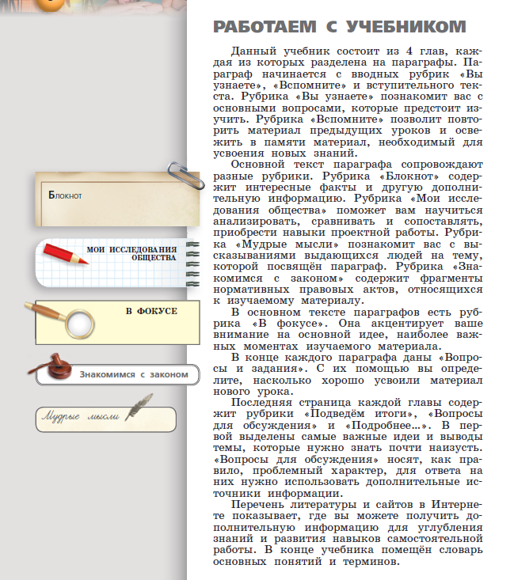
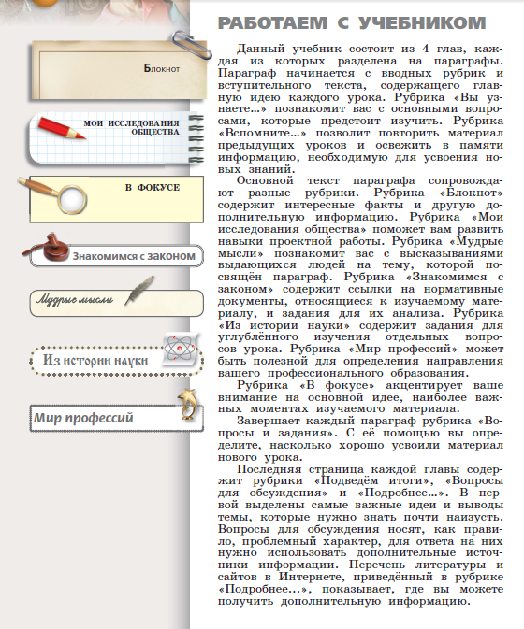

Slide 12
Титульный лист главы
Notes:
Каждая тема в учебниках химии УМК «Сферы» имеет собственный титульный лист. Его главной дидактической функцией является создание положительной мотивации к изучению нового материала. Это достигается путём включения оглавления в виде перечня крупных дидактических единиц и рубрики «Коротко о главном». Цитаты из работ знаменитых учёных (не только химиков) для этой рубрики подобраны таким образом, чтобы, не раскрывая содержания главы, создать своеобразную интригу. Например, первая глава учебника для 8 класса начинается цитатой из философской работы Тита Лукреция Кара «О природе вещей».
12

Slide 13
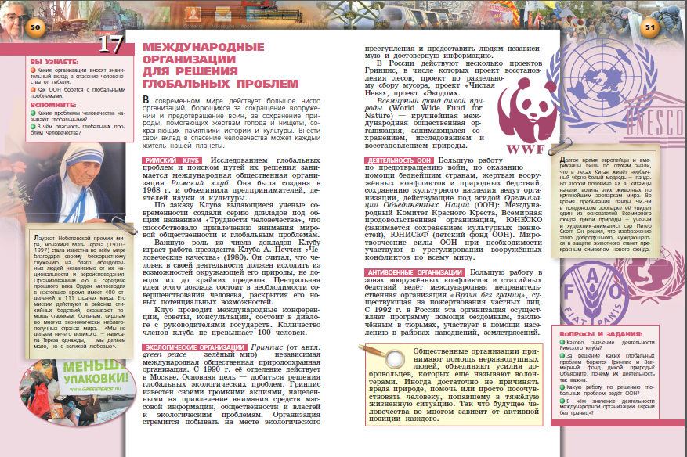
Вводные
рубрики
Иллюстрации – самостоятельный источник информации
Преамбула
Основной текст
Вопросы и задания
Фокус
Вопросы и задания

Slide 14
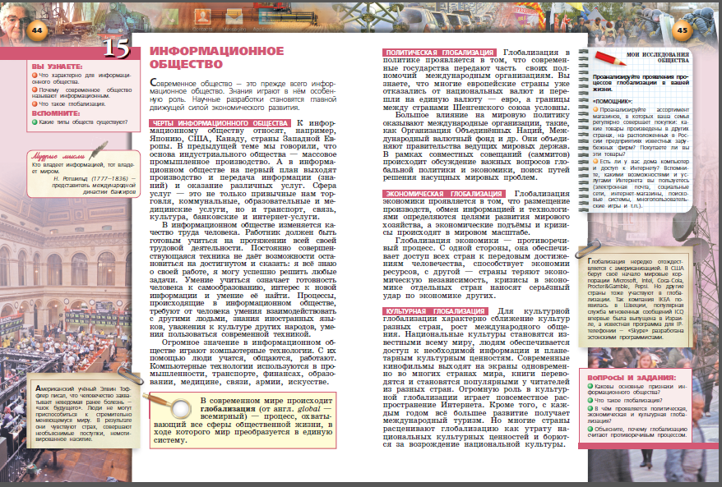
Задачи урока
Мотивация к уроку
Применение знаний на практике
Мотивация к уроку
Основной текст
Дополнительная информация
Главная мысль
Итоги урока

Slide 16
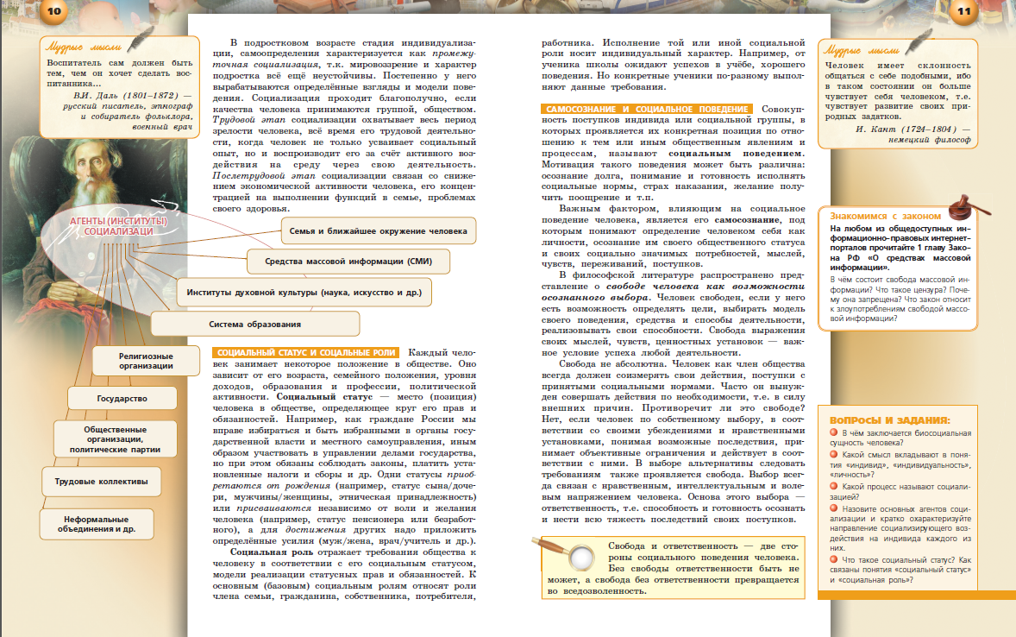

Slide 17
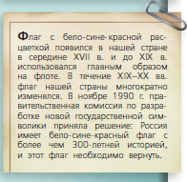
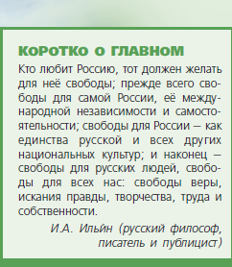
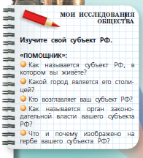
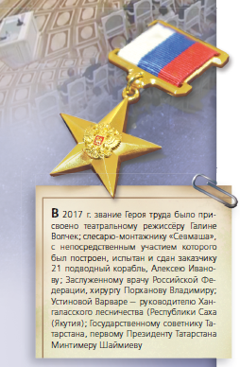
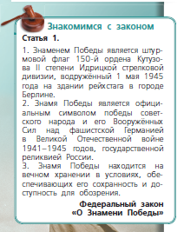
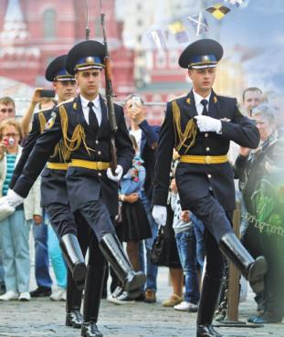
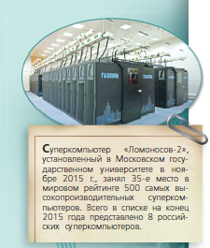
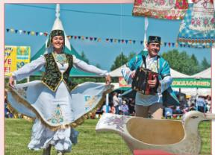
ДОСТИЖЕНИЕ ЛИЧНОСТНЫХ РЕЗУЛЬТАТОВ
Воспитание российской гражданской идентичности:
патриотизма, любви и уважения к Отечеству,
чувство гордости за свою Родину…
8
Notes:
17

Slide 18
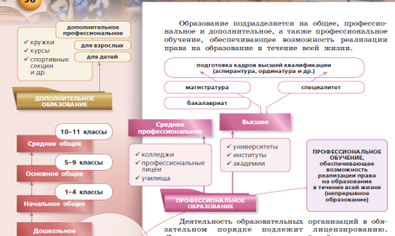
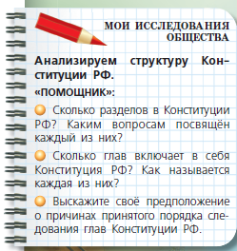
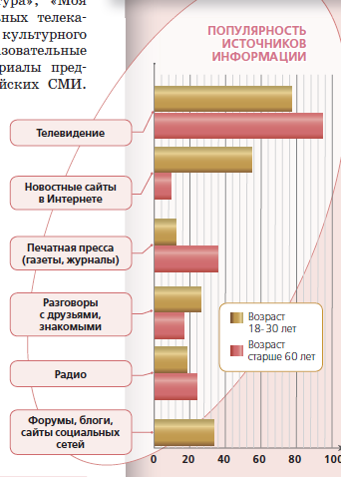
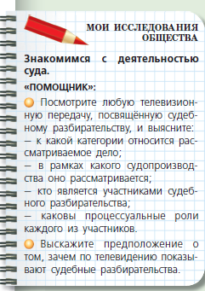
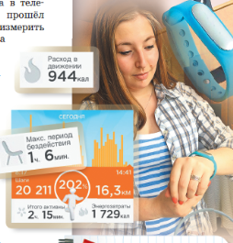
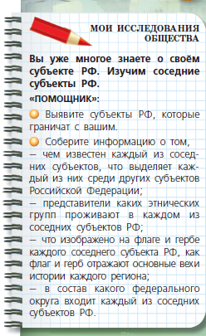
ДОСТИЖЕНИЕ МЕТАПРЕДМЕТНЫХ РЕЗУЛЬТАТОВ
систематизировать, сопоставлять, анализировать, обобщать и интерпретировать информацию, содержащуюся в готовых информационных объектах
Notes:
18

Slide 19
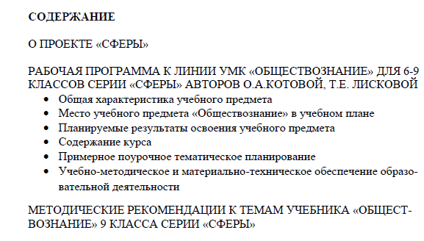
Как организовать подготовку к уроку?

Slide 20
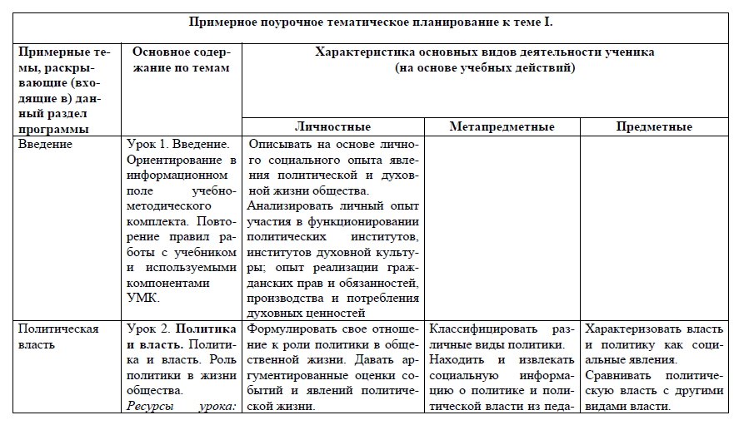
Темы, входящие в разделы примерной программы
Личностные
Предметные
Основное содержание по темам
Метапредметные

Slide 21
Благодарю за внимание
Лискова Татьяна Евгеньевна

